Slide 1

ČLOVĚK
Registrační číslo projektu: CZ.1.07/1.1.38/02.0025
Název projektu: Modernizace výuky na ZŠ Slušovice, Fryšták, Kašava a Velehrad
Tento projekt je spolufinancován z Evropského sociálního fondu a státního rozpočtu České republiky.
Pří_232_Savci_Člověk
Autor: Mgr. Martina Vaculová
Škola: Základní a Mateřská škola Kašava, okres Zlín, příspěvková organizace

Slide 2
Anotace:
Digitální učební materiál prohlubuje znalosti žáků o nás samotných.
Materiál obsahuje doplňující informace o člověku.
Je určen pro předmět přírodověda 5. ročník.
Tento materiál vznikl jako doplňující materiál k učebnici: JURČÁK, Jaroslav. Přírodověda 5. ročník. Olomouc: PRODOS, 1996. ISBN 80-85806-41-X.

Slide 3
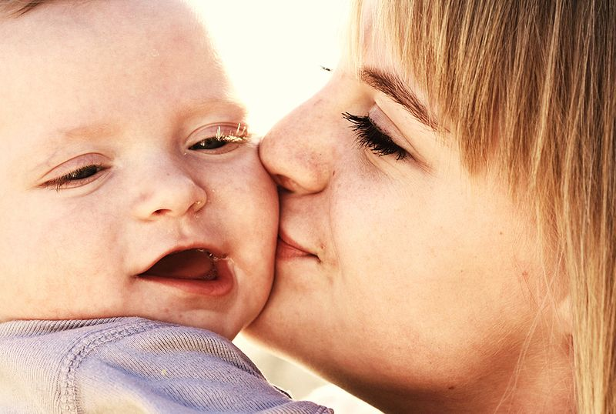
Člověk
Obr. 1

Slide 4
Člověk
Homo sapiens = člověk rozumný
Bytost uvědomující si sebe sama
Je obdařen rozumem a schopností mluvit – dorozumívat se
Schopnost vyrábět komplexní nástroje a používat je
Většina lidí nějakého náboženského vyznání věří, že na rozdíl od zvěře má i nesmrtelnou duši

Slide 5
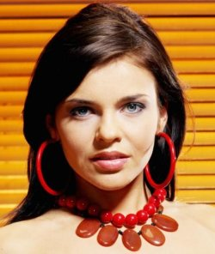
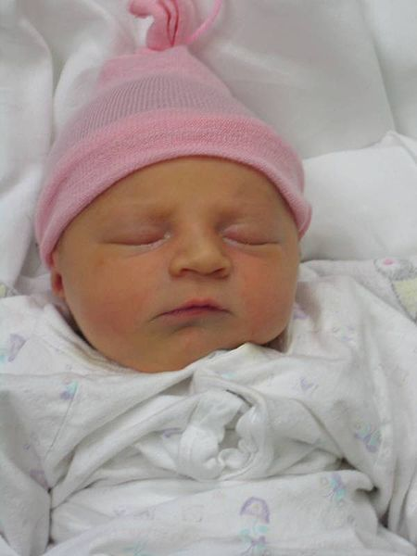
Vývoj jedince
V průběhu života jedinec vykazuje změny:
    růstové (známka života)
    vývojové
Obr. 2
Obr. 3

Slide 6
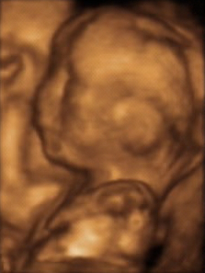
Prenatální období
Oplození vajíčka (zygota) – vznik nového života
Embryo (2. – 8. týden)
Lidský plod (9. týden – porod)
Toto období trvá až do samotného porodu
Obr. 4

Slide 7
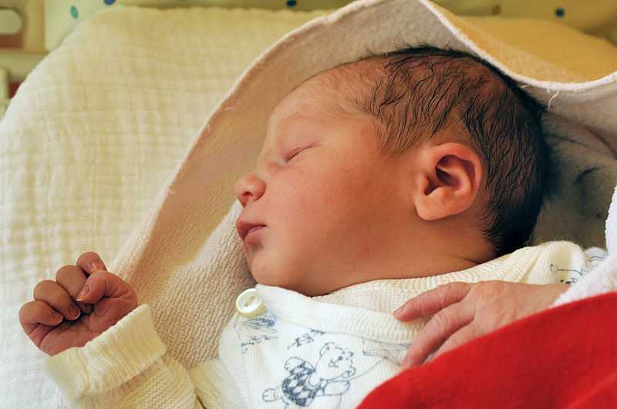
Novorozenecké období
1-28 den po narození
Dítě se rychle vyvíjí
Novorozenec má ihned sací reflex
Umí při sání hned polykat – příjem potravy
Obr. 5

Slide 8
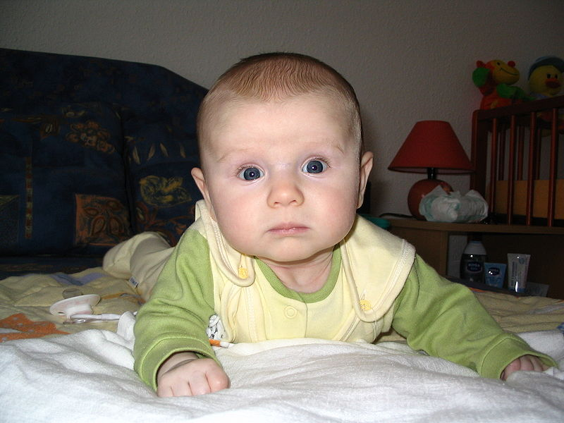
Kojenec
29 den – 1 rok po narození
Získané schopnosti:
  Otáčení a zvedání hlavičky
  Samostatné sedění
  Lezení „po čtyřech“
  Chození
  Smyslové vnímání
Obr. 6

Slide 9
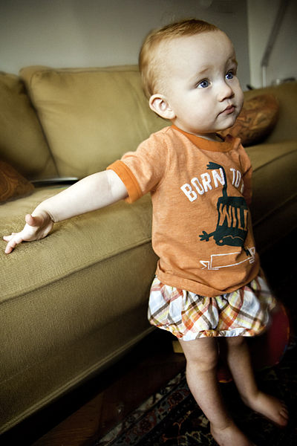
Batole
1 rok – 3 rok po narození
Batole začíná:
  Chodit
  Mluvit
  Rozeznávat blízké osoby
  Rozeznávat obrázky a hračky
  Růst prvních zubů a vlasů
Obr. 7

Slide 10
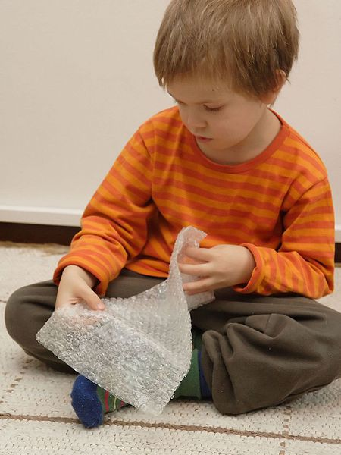
Předškolní období
3 roky – 6 (7) let po narození
Zaznamenatelné změny:
  Tělesné rozměry – roste
  Rozvíjení:
    Paměti
    Představivosti
    Řeči
    Myšlení
Obr. 8

Slide 11
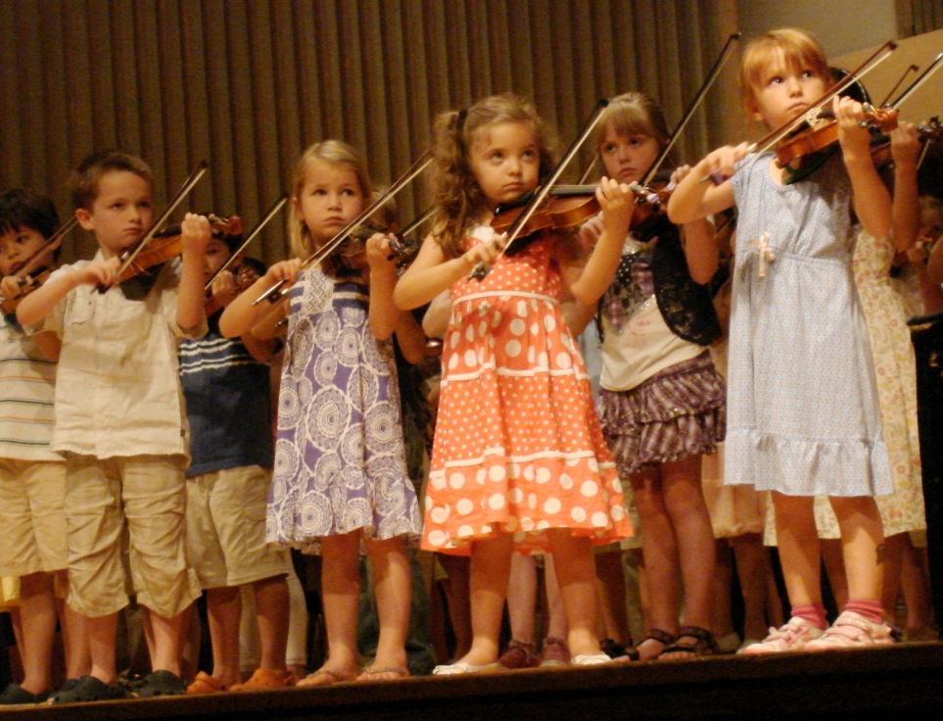
Školní období
6 (7) let – 15 let po narození
Toto období lze rozdělit na:
  Mladší školní období
    6-11 let
    Pomalý růst a vývoj
  Starší školní období
    12-15 let
    Puberta
Obr. 9

Slide 12
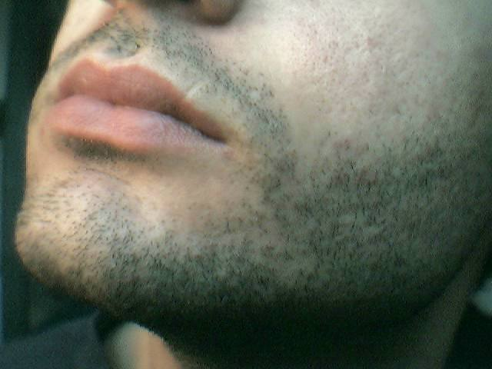
Dospívání - adolescence
15 – 20 let po narození
Tělesné změny, kdy se tělo dítěte mění fyzicky na tělo dospělého člověka schopného se rozmnožovat
Růst:
  Kostí a svalů
  Kůže
  Vnitřních a pohlavních orgánů
Obr. 10

Slide 13
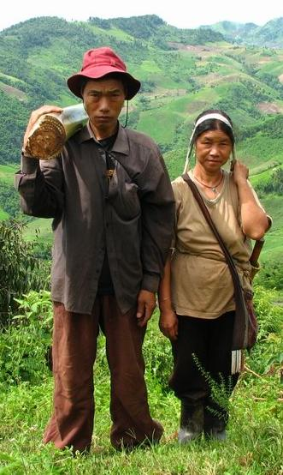
Dospělost
20 – 65 let po narození
V tomto období je již ukončeno fyzické dospívání
Dospělost dělíme na:
  Mladší dospělost (20-35 let)
  Střední dospělost (35-50 let)
  Starší dospělost (50-65 let)
Obr. 11

Slide 14
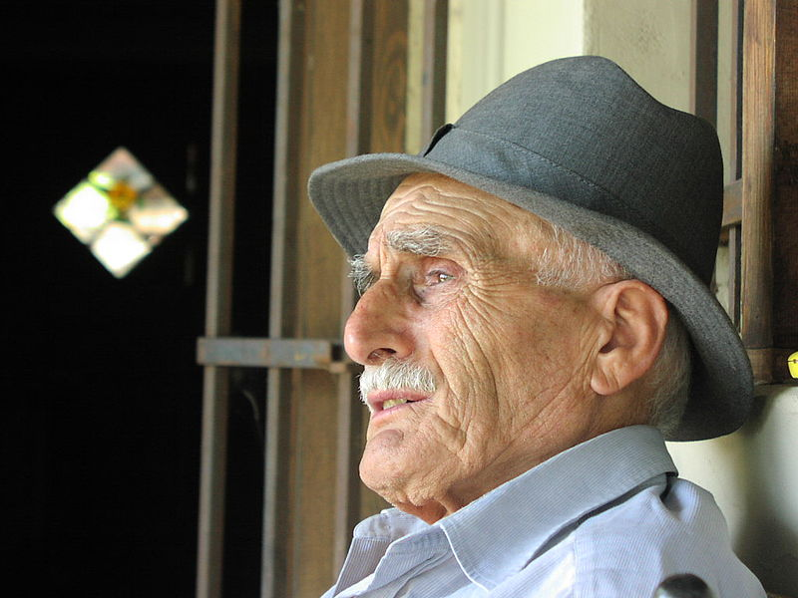
Stáří
65 a více let
Stáří lze opět rozdělit na:
  Presénium (stárnutí): 65-75 let
  Sénium (stáří): 75-85 let
  Dlouhověkost: nad 85 let
Obr. 12

Slide 15
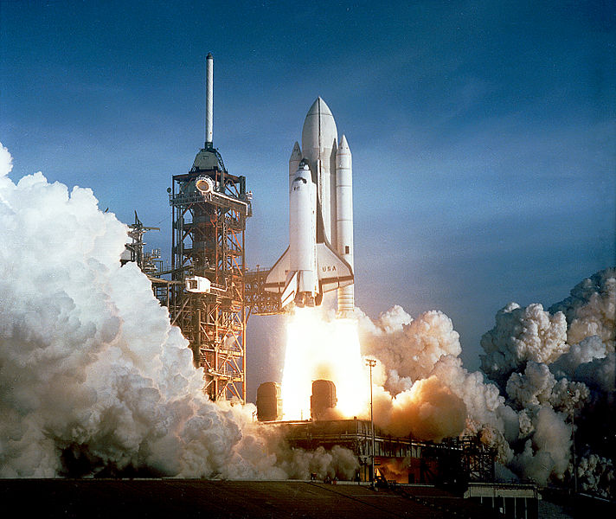
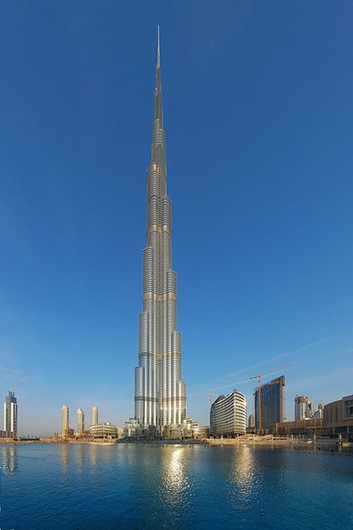
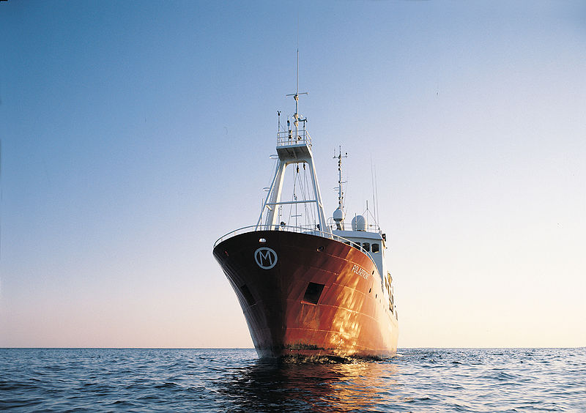
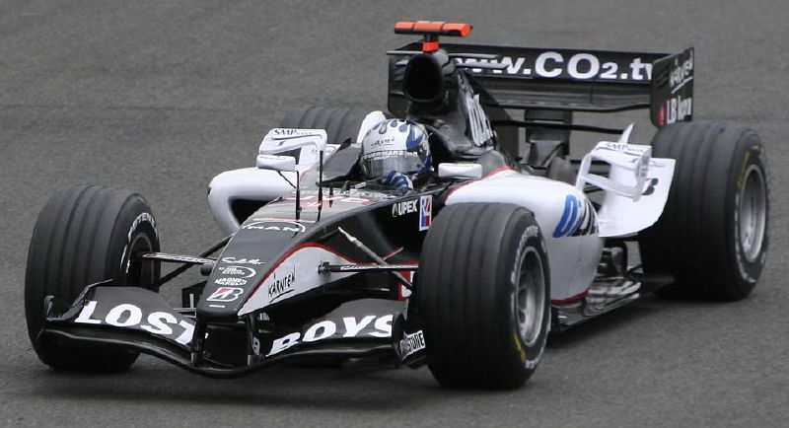
Lidská činnost
Obr. 14
Obr. 13
Obr. 16
Obr. 15

Slide 16
Internetové zdroje
Wikipedia:
www.wikipedia.org

Slide 17
Citace obrázků
Obr. 1: File:Sweet Baby Kisses Family Love.jpg. In: Wikipedia [online]. 2001-, 21.5.2010 [cit. 2013-07-18]. Dostupné z: http://upload.wikimedia.org/wikipedia/commons/1/1f/Sweet_Baby_Kisses_Family_Love.jpg
Obr. 2: Soubor:Female baby.jpg. In: Wikipedia [online]. 2001-, 15.12.2006 [cit. 2013-07-18]. Dostupné z: http://upload.wikimedia.org/wikipedia/commons/e/ee/Female_baby.jpg
Obr. 3: Soubor:Edyta Herbuś by Foksal.jpg. In: Wikipedia [online]. 2001-, 30.4.2008 [cit. 2013-07-18]. Dostupné z: http://upload.wikimedia.org/wikipedia/commons/f/f7/Edyta_Herbu%C5%9B_by_Foksal.jpg

Slide 18
Citace obrázků
Obr. 4: File:3dultrasound 20 weeks.jpg. In: Wikipedia [online]. 2001-, 13.6.2007 [cit. 2013-07-18]. Dostupné z: http://upload.wikimedia.org/wikipedia/commons/b/bf/3dultrasound_20_weeks.jpg
Obr. 5: Soubor:Newborn infant.jpg. In: Wikipedia [online]. 2001-, 15.10.2011 [cit. 2013-07-18]. Dostupné z: http://upload.wikimedia.org/wikipedia/commons/8/82/Newborn_infant.jpg Obr. 6: Soubor:Niemowle.JPG. In: Wikipedia [online]. 2001-, 23.12.2005 [cit. 2013-07-18]. Dostupné z: http://upload.wikimedia.org/wikipedia/commons/3/3a/Niemowle.JPG
Obr. 7: Soubor:Little girl 03.jpg. In: Wikipedia [online]. 2001-, 8.2.2011 [cit. 2013-07-18]. Dostupné z: http://upload.wikimedia.org/wikipedia/commons/f/f2/Little_girl_03.jpg

Slide 19
Citace obrázků
Obr. 8: Soubor:Bubble wrap play.jpg. In: Wikipedia [online]. 2001-, 25.10.2006 [cit. 2013-07-18]. Dostupné z: http://upload.wikimedia.org/wikipedia/commons/8/85/Bubble_wrap_play.jpg
Obr. 9: File:Children Playing Violin Suzuki Institute 2011.JPG. In: Wikipedia [online]. 2001-, 26.7.2011 [cit. 2013-07-18]. Dostupné z: http://upload.wikimedia.org/wikipedia/commons/8/82/Children_Playing_Violin_Suzuki_Institute_2011.JPG
Obr. 10: File:Stubbly face.jpg. In: Wikipedia [online]. 2001-, 2.4.2011 [cit. 2013-07-18]. Dostupné z: http://upload.wikimedia.org/wikipedia/commons/7/70/Stubbly_face.jpg

Slide 20
Citace obrázků
Obr. 11: File:Akha cropped hires.JPG. In: Wikipedia [online]. 2001-, 31.8.2010 [cit. 2013-07-18]. Dostupné z: http://upload.wikimedia.org/wikipedia/commons/6/68/Akha_cropped_hires.JPG
Obr. 12: Soubor:003 p4 dd.JPG. In: Wikipedia [online]. 2001-, 3.11.2010 [cit. 2013-07-18]. Dostupné z: http://upload.wikimedia.org/wikipedia/commons/3/33/003_p4_dd.JPG
Obr. 13: File:Burj Khalifa building.jpg. In: Wikipedia [online]. 2001-, 13.8.2012 [cit. 2013-07-18]. Dostupné z: http://upload.wikimedia.org/wikipedia/en/2/2f/Burj_Khalifa_building.jpg

Slide 21
Citace obrázků
Obr. 14: Soubor:Space Shuttle Columbia launching.jpg. In: Wikipedia [online]. 2001-, 29.1.2013 [cit. 2013-07-18]. Dostupné z: http://upload.wikimedia.org/wikipedia/commons/4/41/Space_Shuttle_Columbia_launching.jpg
Obr. 15: File:Minardi PS05 British GP 2005.jpg. In: Wikipedia [online]. 2001-, 14.1.2006 [cit. 2013-07-18]. Dostupné z: http://upload.wikimedia.org/wikipedia/commons/0/0f/Minardi_PS05_British_GP_2005.jpg
Obr. 16: File:Polarfront.jpg. In: Wikipedia [online]. 2001-, 23.4.2009 [cit. 2013-07-18]. Dostupné z: http://upload.wikimedia.org/wikipedia/commons/7/79/Polarfront.jpg

